Slide 1
VIGILANCIA DE ÁREA
Por: Román López Ríos

Slide 2
Pequeño cuestionario antes de empezar:
¿Quién realiza la vigilancia de área?
¿Cuál es la diferencia entre la vigilancia de área y de aeródromo?
¿La vigilancia de área se realiza únicamente para fenómenos observados o también previstos?

Slide 3
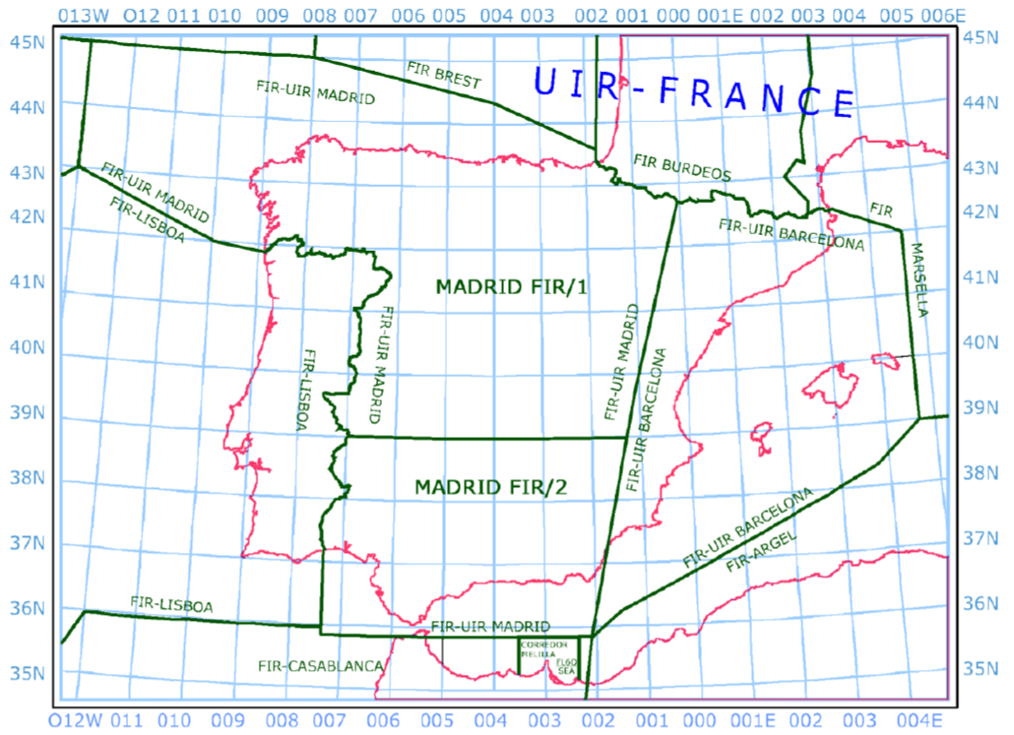
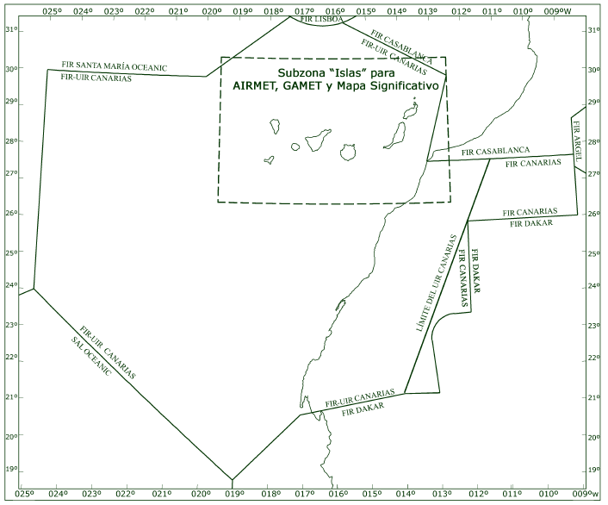
Límites horizontales: latitud 35º N a 45º N; Longitud 10º W a 05º E (Península y Baleares).
Latitud 26º 30’N a 30º 30’N; Longitud 12º W a 20º W (Canarias).

Slide 4
Antes de entrar a un turno de vigilancia de área es conveniente:
- Mirar la situación sinóptica.
- Ver la imágenes de satélite y comparar con los modelos numéricos para ver desviaciones y fallos.
- Ver la situación detallada de las zonas con mayor impacto.

Slide 5
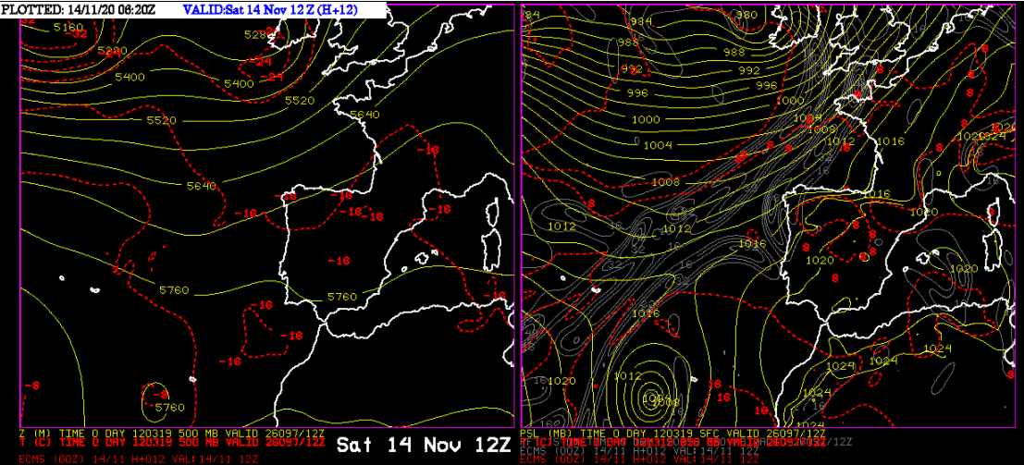

Slide 6
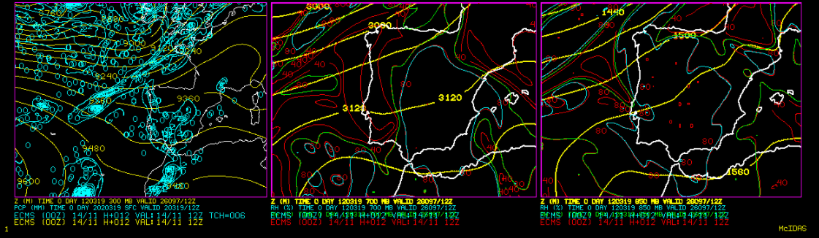

Slide 7
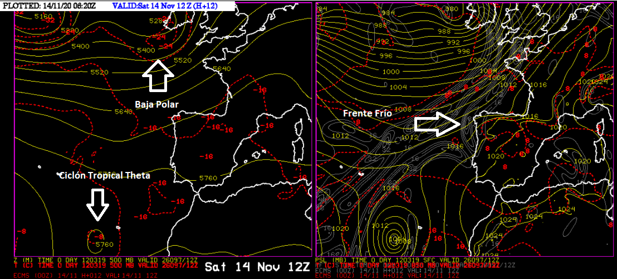

Slide 8
Qué vigilar en la vigilancia de área:
- Convección y tormentas (CBs, TCUs).
  - Precipitaciones intensas.
- Turbulencia.
- Engelamiento.
- Nieblas (reducciones de visibilidad).

Slide 9
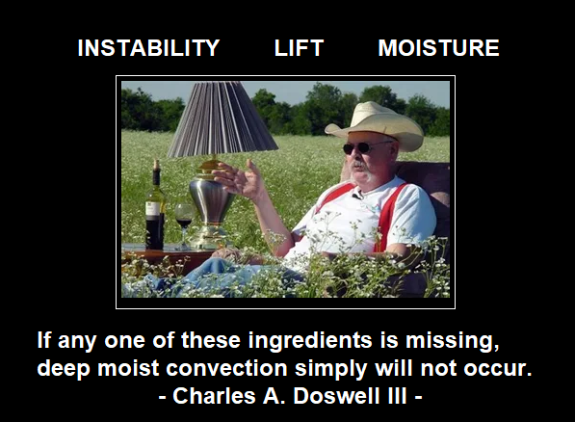
Ingredientes para convección profunda:

Slide 10
¿Cómo mirar la presencia de humedad, ascenso e inestabilidad?
- Humedad en los niveles de la base (900-850hPa).
- Presencia de una cordillera que eleve el aire.
- Convergencias.
- Corriente en chorro en altura.
- Gradientes de temperatura elevados.
- Presencia de capas secas sobre capas húmedas.

Slide 11
Mirar en primer lugar la situación sinóptica (presencia de vaguada, la parte delantera de la vaguada es la más activa).
Mirar la presencia de corriente en chorro, especialmente la salida izquierda y entrada derecha.
Mirar las convergencias de vientos superficiales.
Mirar los sondeos.
Mirar la cizalladura.

Slide 12
Paginas web que nos pueden ayudar:
Modelos numéricos
- Windy.com
- Pivotalwether.com
- Wxcharts.com

Slide 13
Modelos numéricos
Imágenes de satélite
- Windy.com
- Wxcharts.com
- Pivotalwether.com
- Windy.com
- rammb-slider.cira.colostate.edu

Slide 14
Repaso de tormentas eficientes con pcp intensas:
- CAPE ESTRECHO/ANCHO
- Cizalladura ALTA/BAJA
- Nivel de Condensación por ascenso (NCA) ALTO/BAJO
- Sondeo HÚMEDO/SECO
- Hodógrafa CORTA/LARGA
- Convergencias SI/NO

Slide 15
Repaso de tormentas eficientes con pcp intensas:
- CAPE ESTRECHO
- Cizalladura DÉBIL
- Nivel de Condensación por ascenso (NCA) BAJO
- Sondeo HÚMEDO
- Hodógrafa CORTA
- Convergencias SI

Slide 16
Repaso de tormentas con granizo grande:
- SUPERCÉLULA SI/NO
- CAPE ESTRECHO/ANCHO
- Nivel de condensación por ascenso (NCA) ALTO/BAJO
- Cizalladura 0-6Km ALTA/BAJA
- Hodógrafa CORTA/LARGA RECTA/CURVA
- Nivel de la isocero ALTO/BAJO

Slide 17
Repaso de tormentas con granizo grande:
- SUPERCÉLULA SI
- CAPE ANCHO
- Nivel de condensación por ascenso (NCA) ALTO
- Cizalladura 0-6Km ALTA (20m/s)
- Hodógrafa LARGA Y CURVA
- Nivel de la isocero ALTO

Slide 18
Repaso de tormentas con tornado:
- SUPERCÉLULA SI/NO/NO ES IMPRESCINDIBLE
- CAPE ANCHO
- Nivel de condensación por ascenso (NCA) ALTO/BAJO
- Cizalladura 0-6Km ALTA/BAJA
- Cizalladura 0-1Km ALTA/BAJA
- Hodógrafa CORTA/LARGA RECTA/CURVA

Slide 19
Repaso de tormentas con tornado:
- SUPERCÉLULA NO ES IMPRESCINDIBLE (70% SUPER)
- CAPE ANCHO
- Nivel de condensación por ascenso (NCA) BAJO
- Cizalladura 0-6Km ALTA (15-25m/s)
- Cizalladura 0-1Km ALTA (10m/s)
- Hodógrafa LARGA CURVA

Slide 20
En el caso de tornados sin supercélulas (30%):
- Tienen gradientes de temperatura altos (fuerte disminución de temperatura con la altura) en niveles bajos.
- Suelen aparecer en zonas de convergencia.

Slide 21
Repaso de tormentas con reventones (vientos fuertes):
- Capa seca en la base (sondeo de V invertida).
- CAPE ANCHO/ESTRECHO
- Nivel de condensación por ascenso (NCA) ALTO/BAJO
- Cizalladura 0-3Km ALTA/BAJA
- Disminución de gradiente de temperatura (SFC-700hPa). FUERTE/DÉBIL
- Valores de DCAPE > 800 J/Kg
- Diferencia de temperatura potencial entre SFC y (500/600hPa) > 13K.

Slide 22
Repaso de tormentas con reventones (vientos fuertes):
- Capa seca en niveles medios y bajos (sondeo de V invertida).
- CAPE ANCHO
- Nivel de condensación por ascenso (NCA) ALTO
- Cizalladura 0-3Km ALTA
- Disminución de gradiente de temperatura (SFC-700hPa). FUERTE
- Valores de DCAPE > 800 J/Kg
- Diferencia de temperatura potencial entre SFC y (500/600hPa) > 13K.

Slide 23
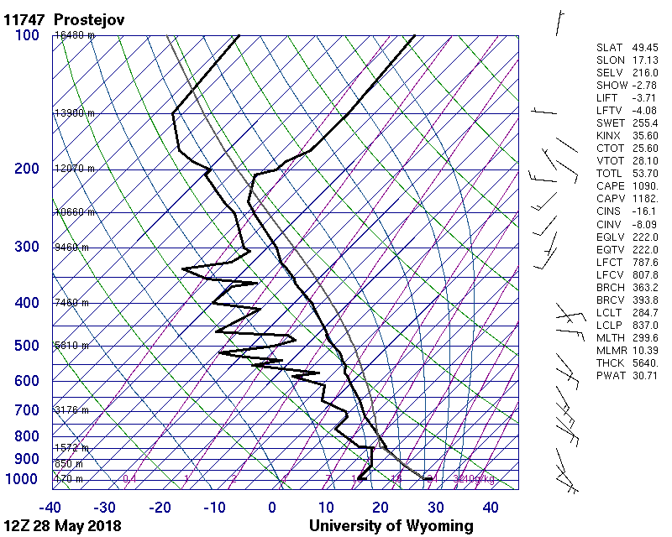
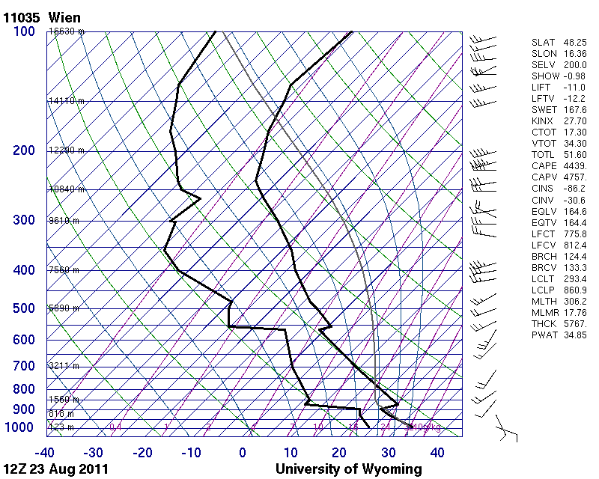
¿Cual de los siguientes sondeos desencadenará una tormenta más fuerte?

Slide 24
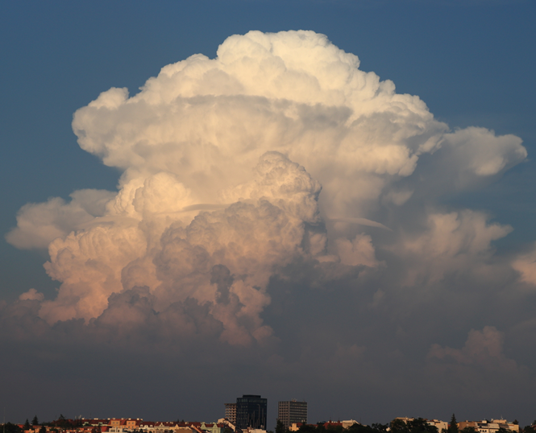
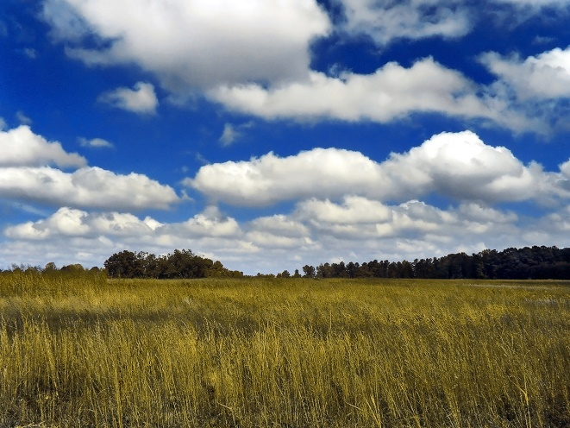

Slide 25
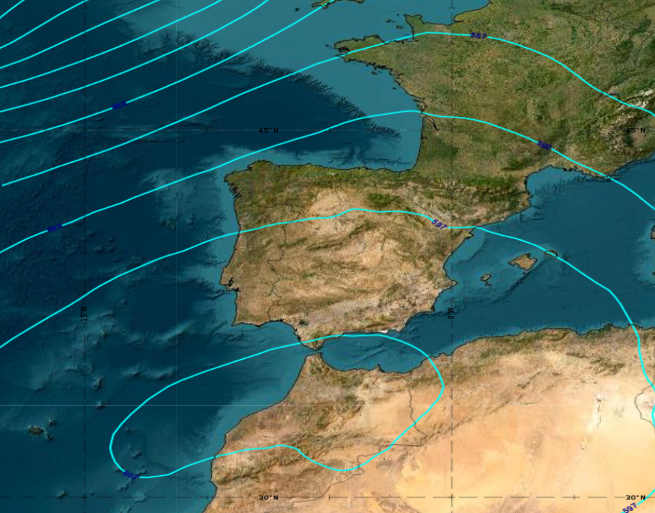

Slide 26
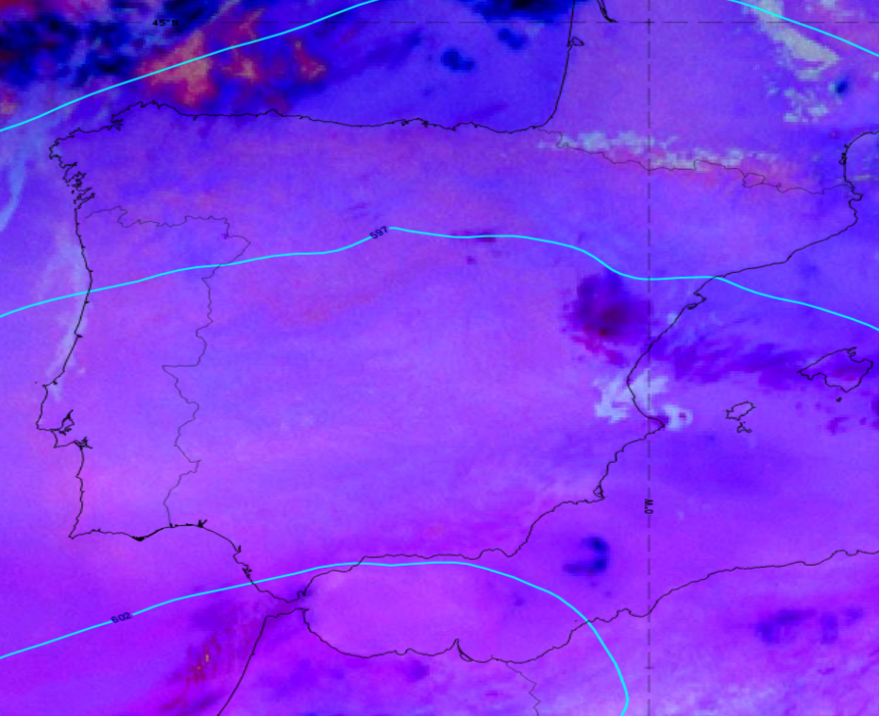
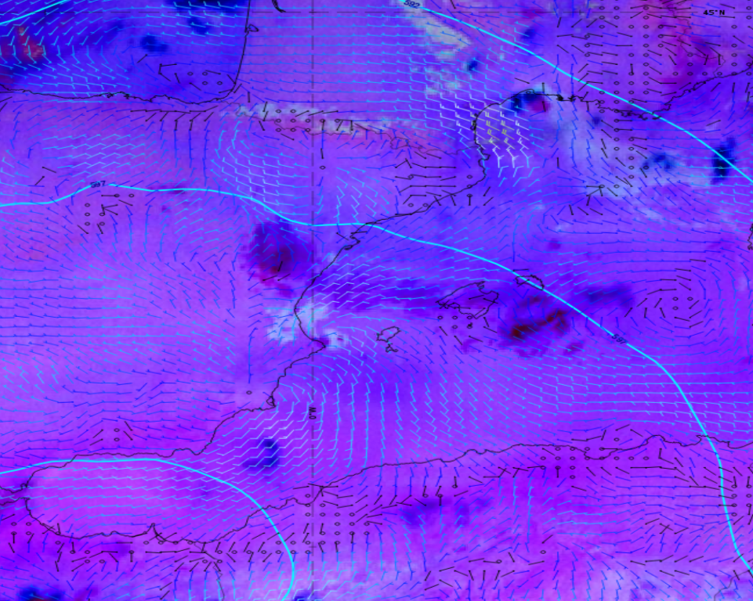

Slide 27
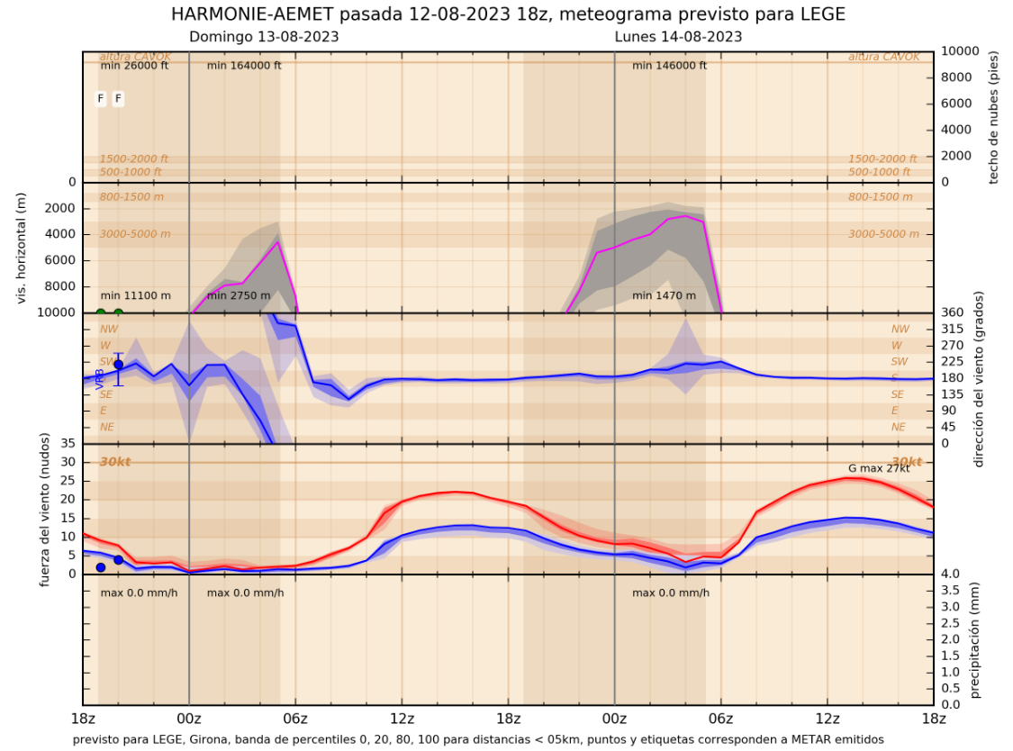

Slide 28
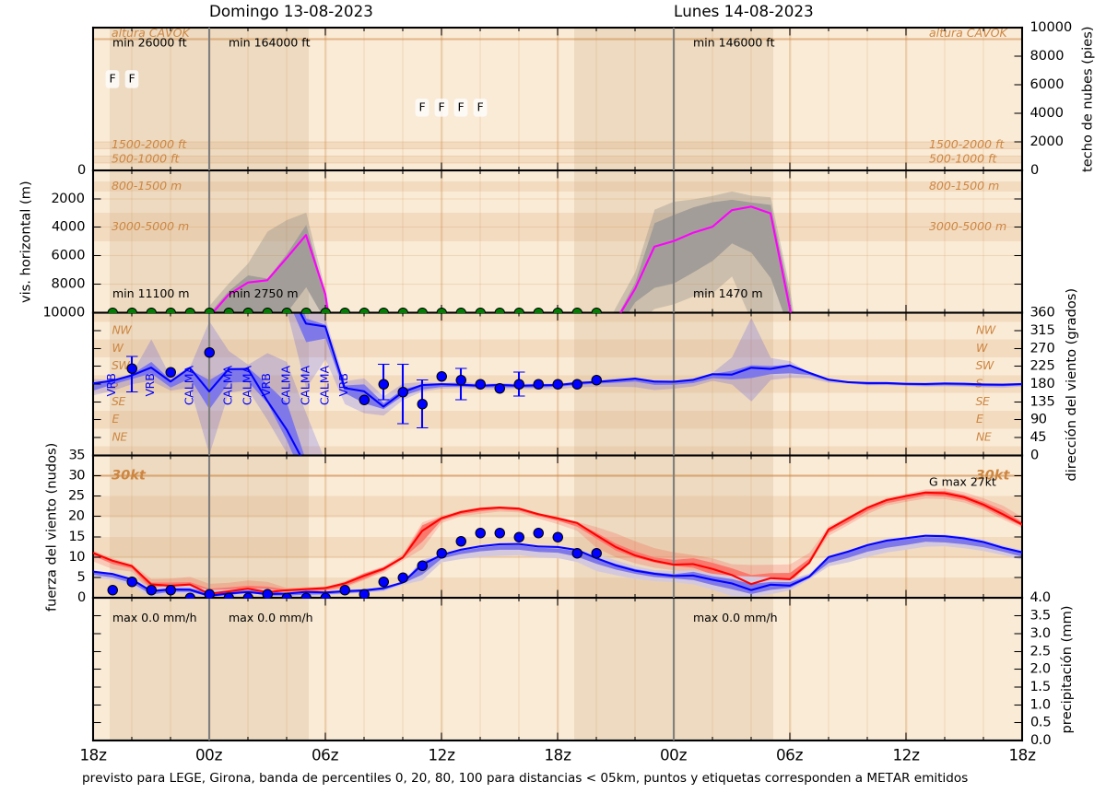

Slide 29
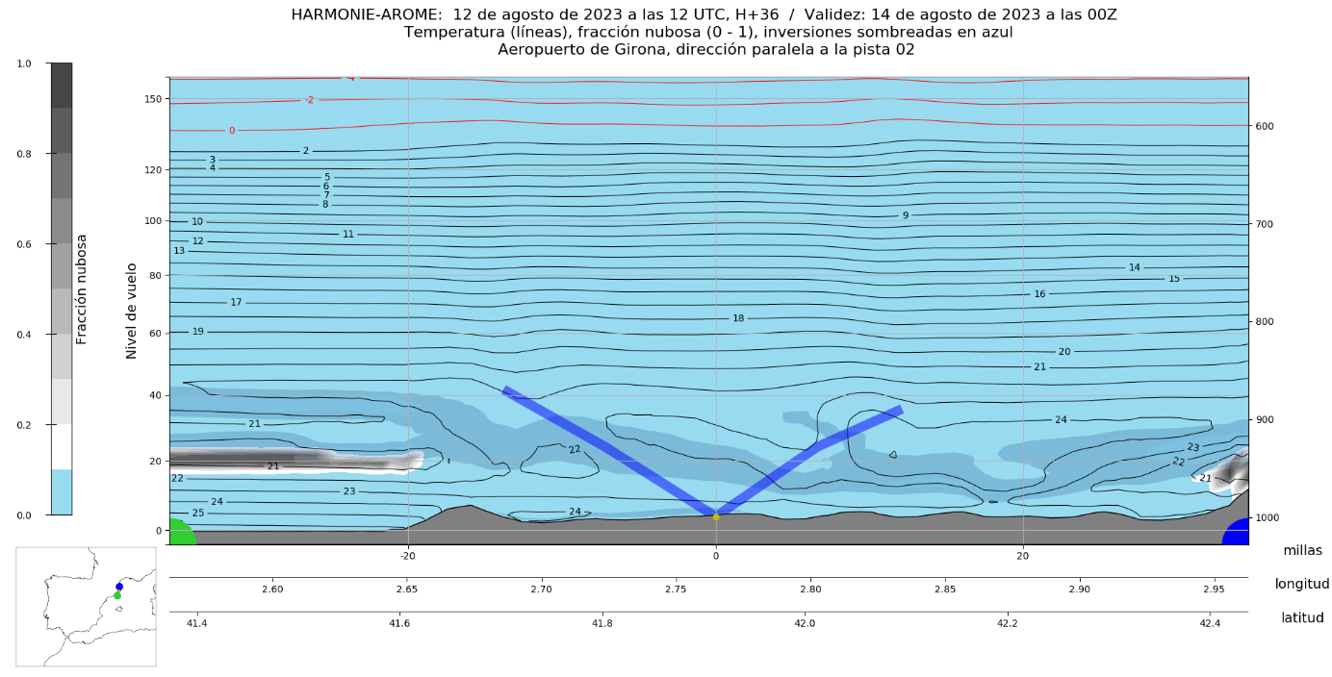

Slide 30
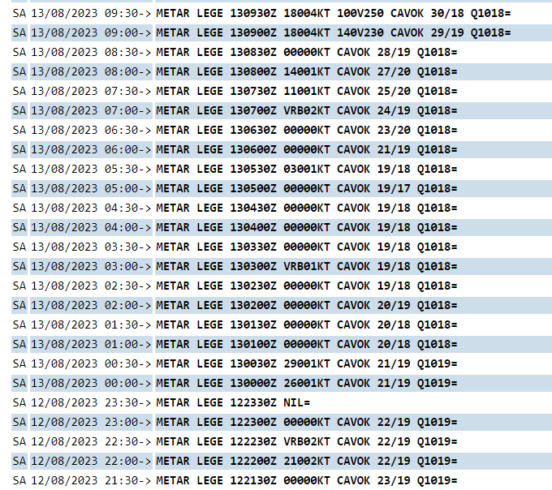

Slide 31
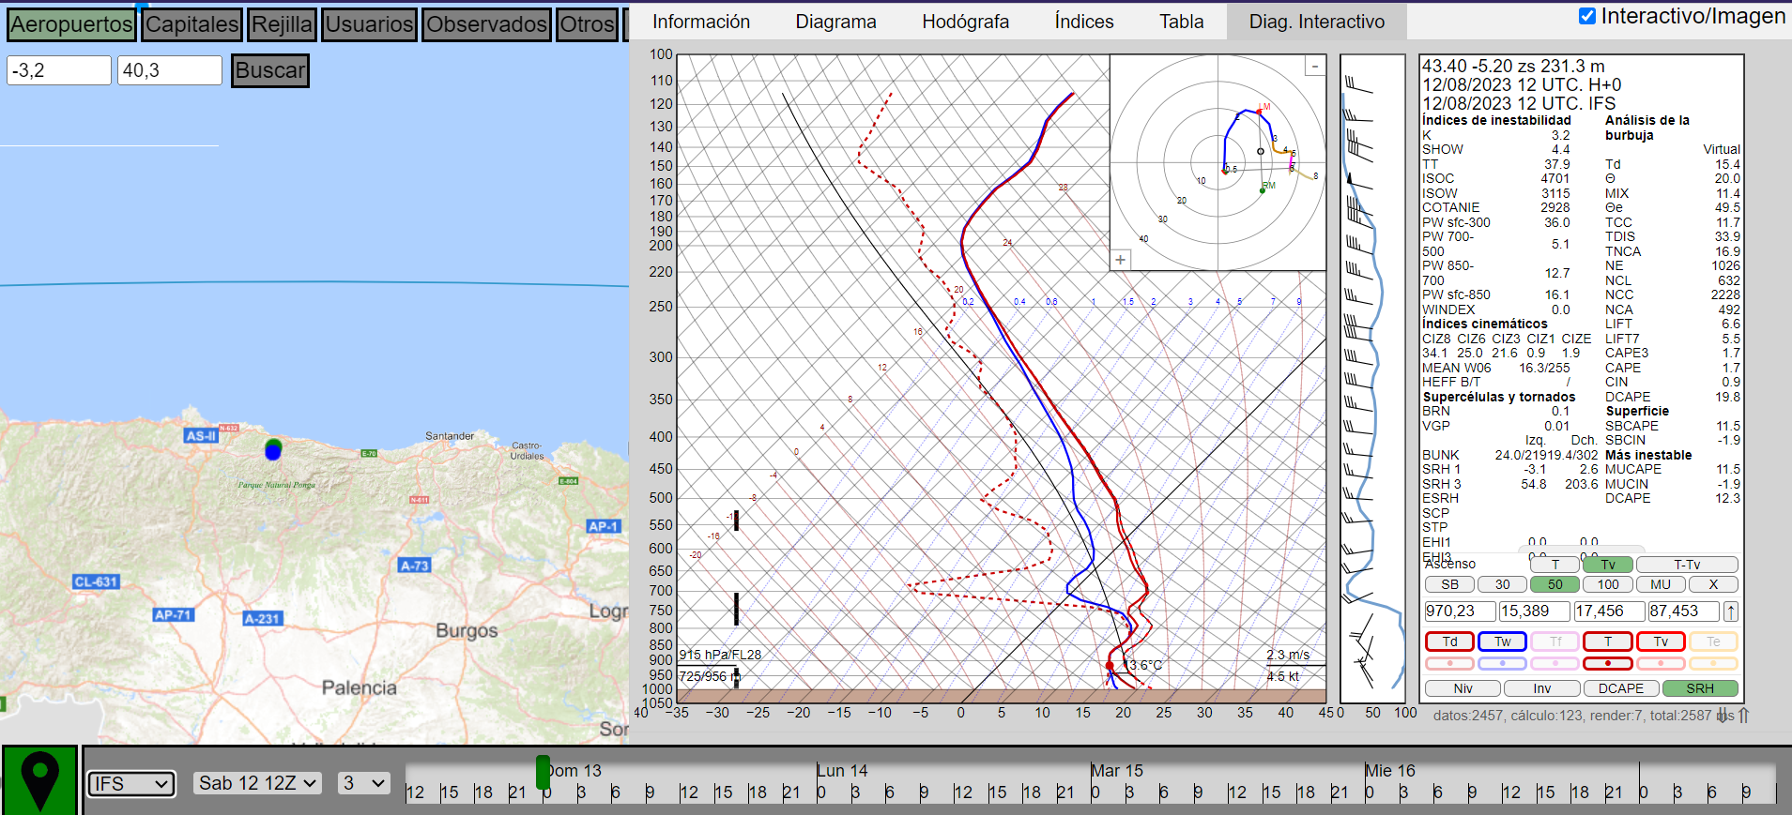

Slide 32
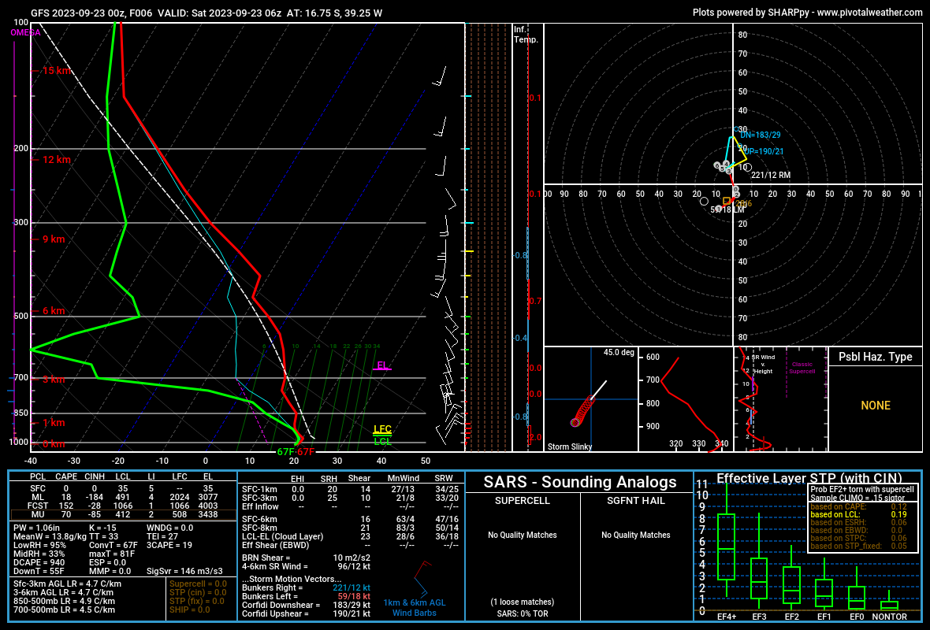
Porto Seguro (Brasil)

Slide 33
Según el sondeo de las 06Z hay una inversión en 950hPa (600m o FL020). Por debajo está muy húmedo y por encima más seco.
El viento previsto es de unos 5kt del NW

Slide 34
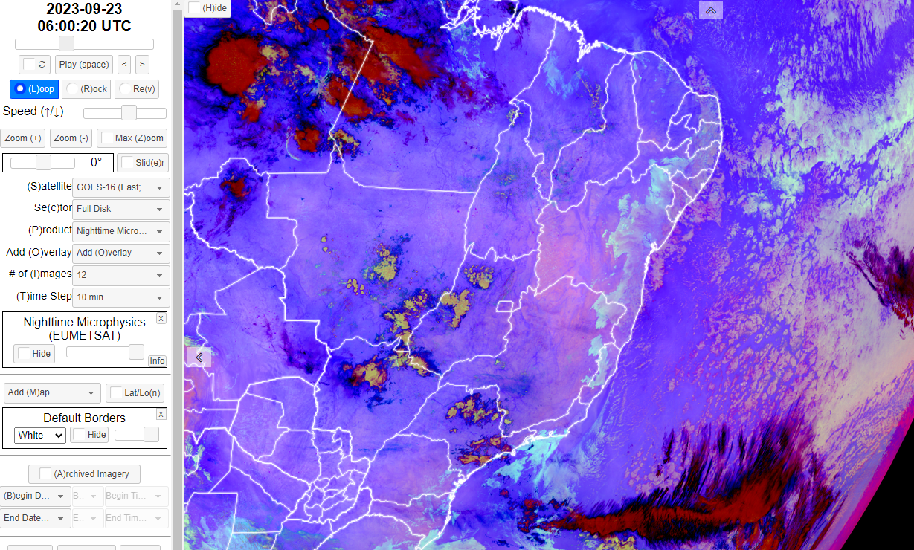

Slide 35
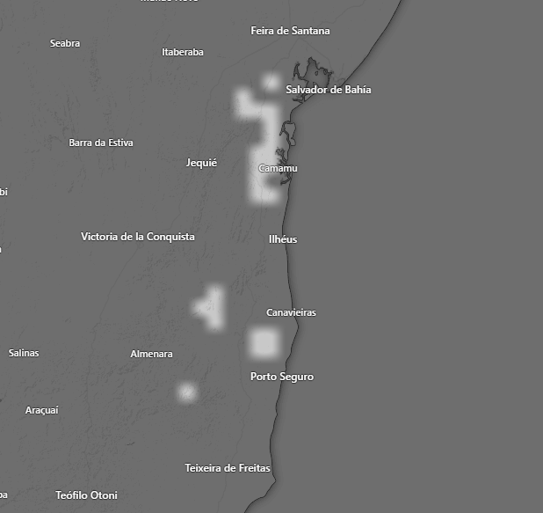
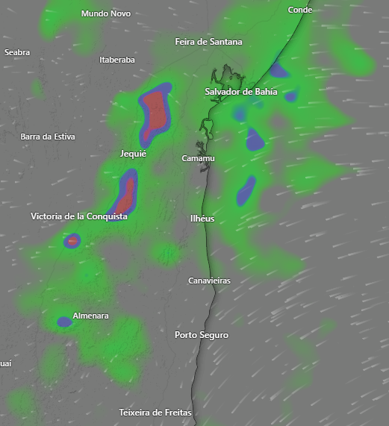
Comprobamos con los modelos numéricos del ECMWF de Windy.

Slide 36
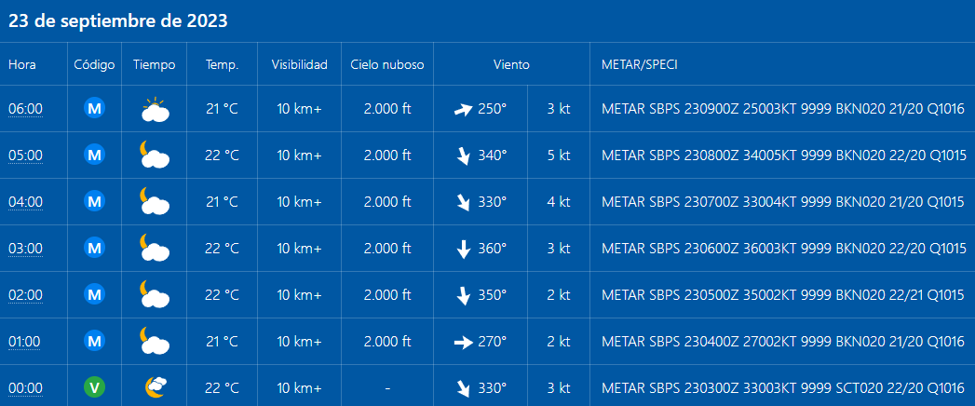
Vemos el METAR de Porto Seguro.

Slide 37
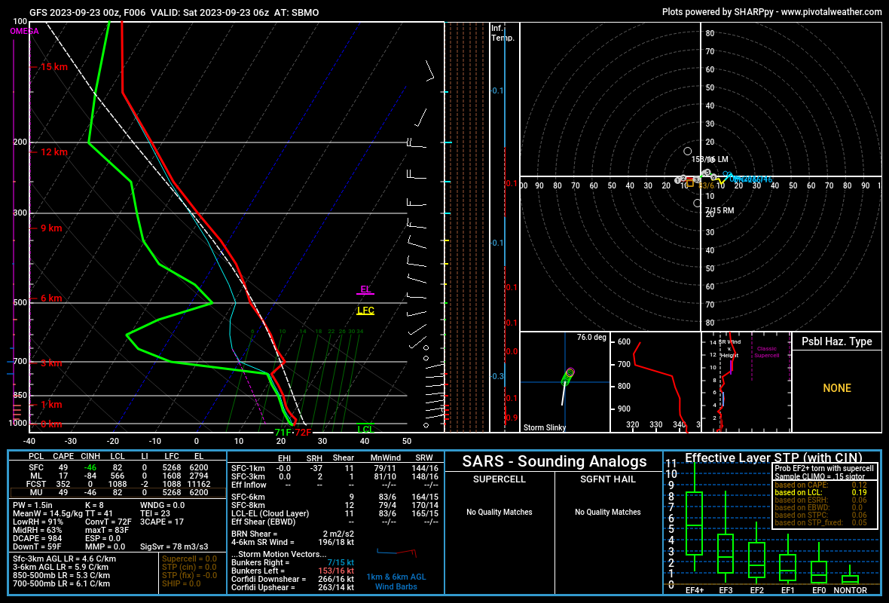
Marceio (Brasil)

Slide 38
Vemos en el sondeo que la capa húmeda está más baja que en Porto Seguro, Aunque la humedad relativa es ligeramente menor. Sigue siendo muy alta.
El viento del mar es de alrededor de 5kt entre 00z y las 3z y a partir de las 3z es de 0kt.

Slide 39
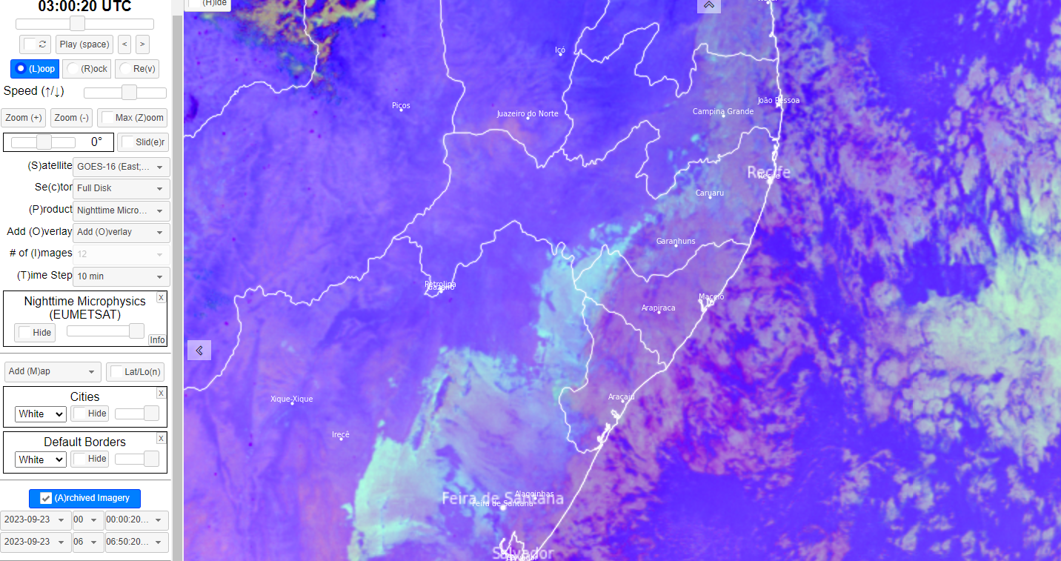

Slide 40
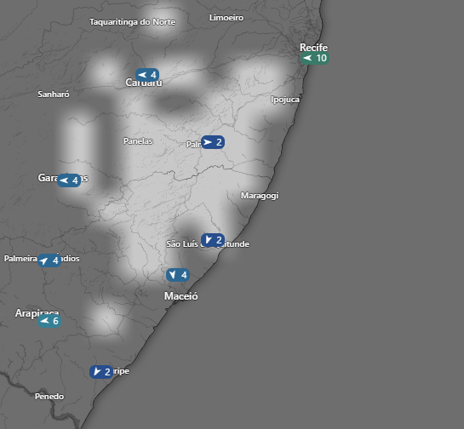
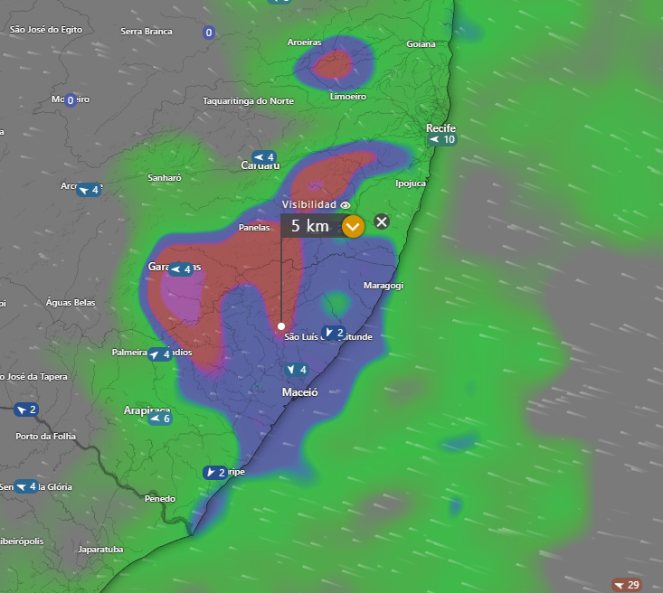

Slide 41
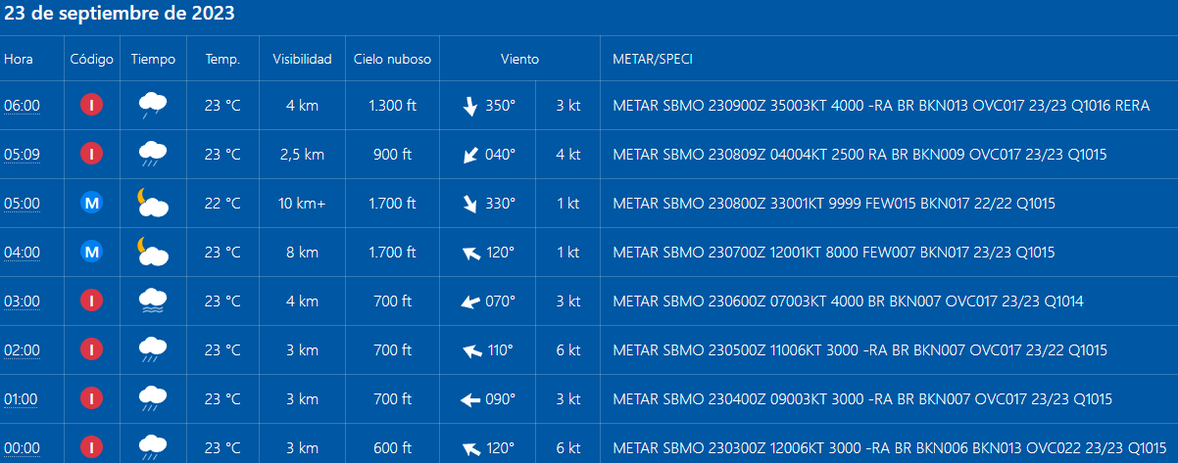
Vemos el METAR de Marceio

Slide 42
Temperatura del aire prevista a las 5Z en superficie (Marceio 23ºC, Porto Seguro 21ºC). Temperatura del Agua del atántico en la zona 26-27ºC.
¿Qué tipo de niebla es?

Slide 43
¿Qué tipo de niebla es?
Niebla de Advección litoral.
El agua del mar está a mayor temperatura que la tierra, la humedad de la capa de aire que está en contacto con el agua de mar es alta, al entrar en contacto con una superficie más fría, provoca la condensación de formándose nieblas y estratos bajos. Las nieblas se forman más al interior, ya que es donde han tenido más recorrido para enfriarse.

Slide 44
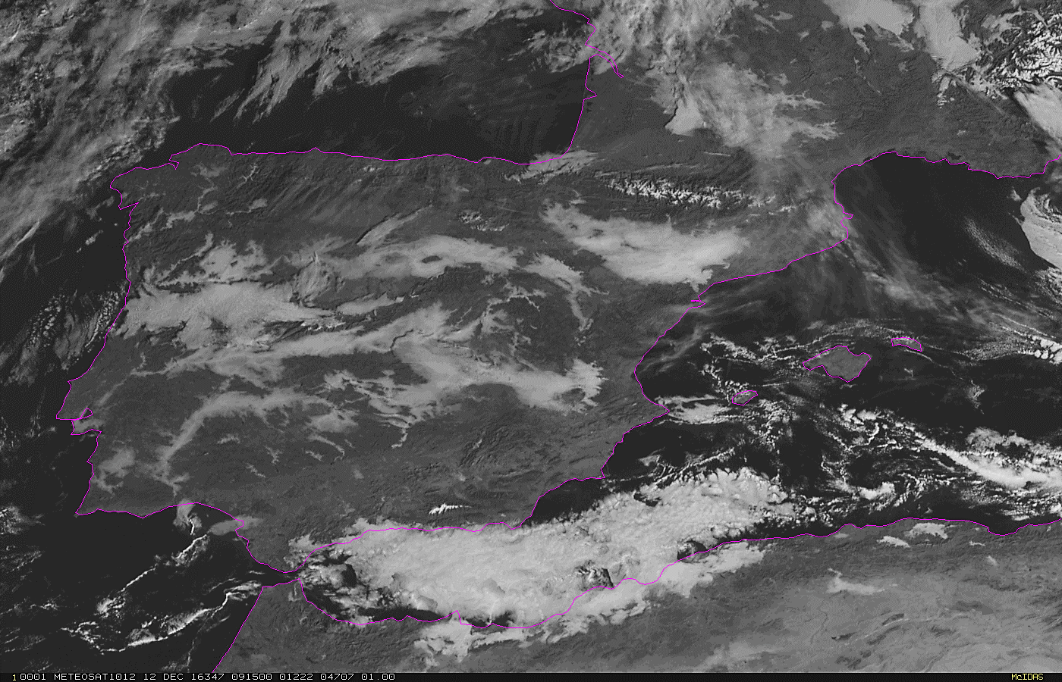

Slide 45
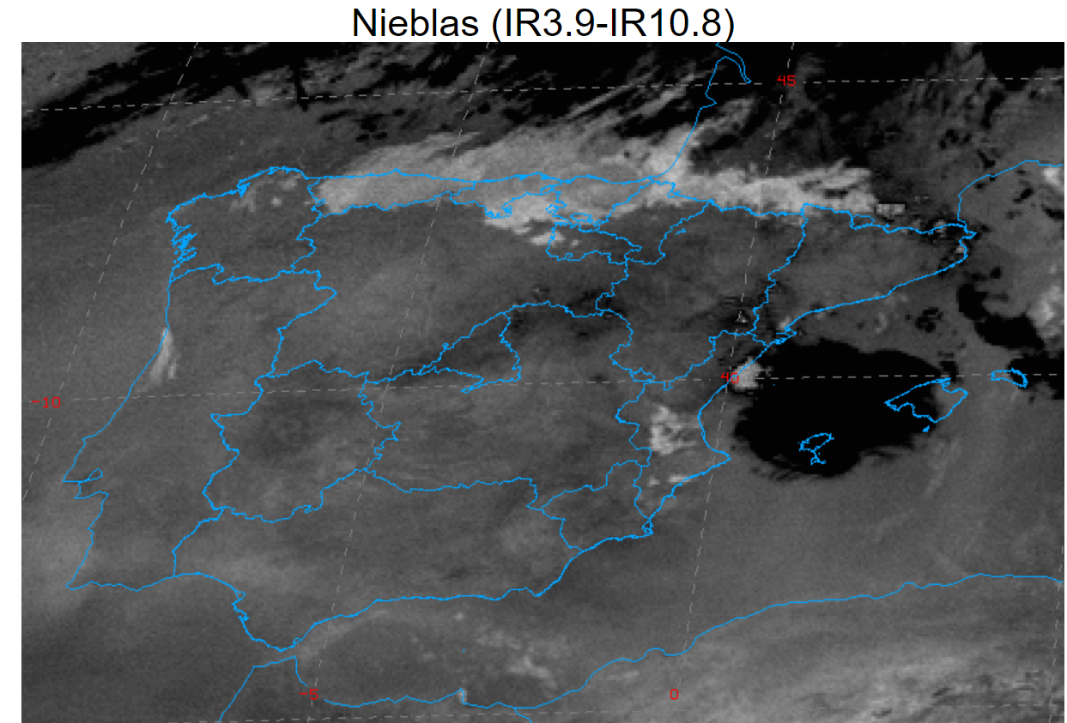

Slide 46
Resumen de nieblas:
- Se pueden esperar nieblas en zonas con viento flojo (<5kt).
- La humedad superficial ha de ser alta (próxima al 100%).
- Normalmente hay una inversión de temperatura.
- Se suelen dar en zonas de alta estabilidad (dorsal).
- La Td ha de ser igual a la T del aire.
- En ocasiones la T de un aeropuerto coincide durante varias horas con la Td y no se produce niebla o bruma.
- La predicción de las nieblas aún con la ayuda de los modelos es difícil.
- La observación por el día se hace con el VIS y por la noche o con la diferencia de IR3.9-IR10.8 o con Microfísica de nubes.

Slide 47
Caso del 08-11-2020. 12:00Z

Slide 48
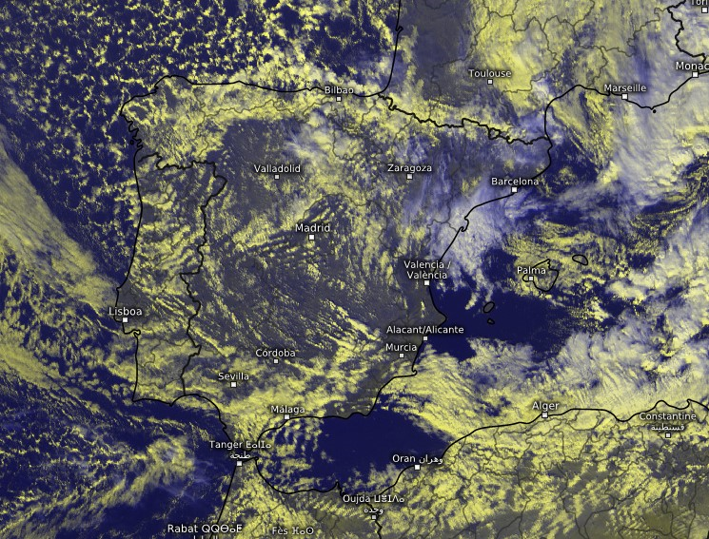
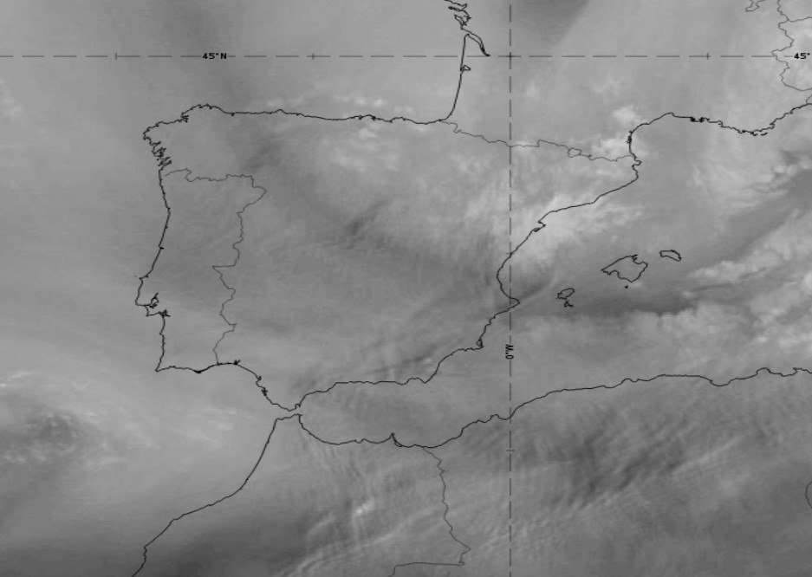

Slide 49
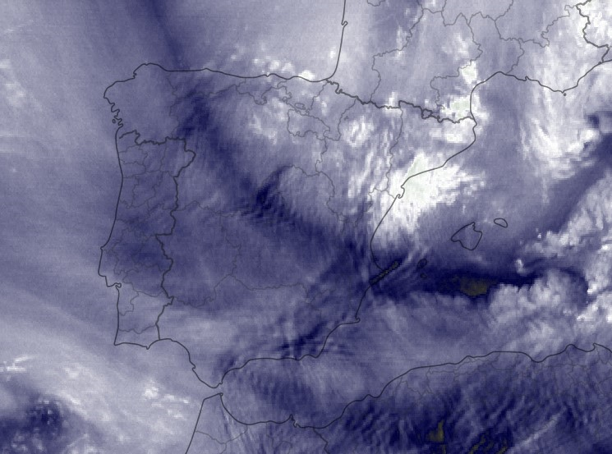

Slide 50
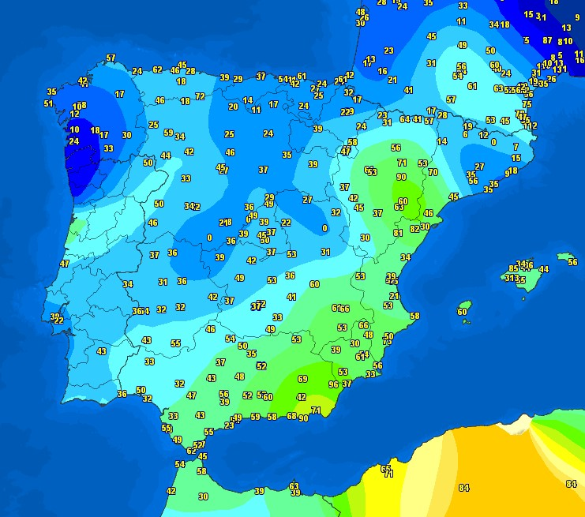
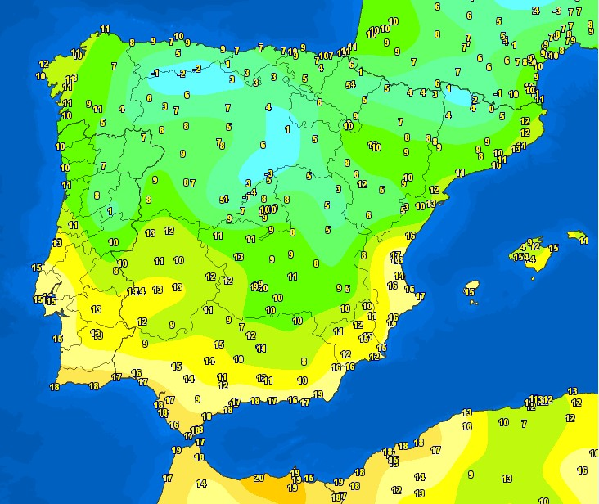
Rachas (km/h) y Temperatura (ºC) a las 13Z.

Slide 51
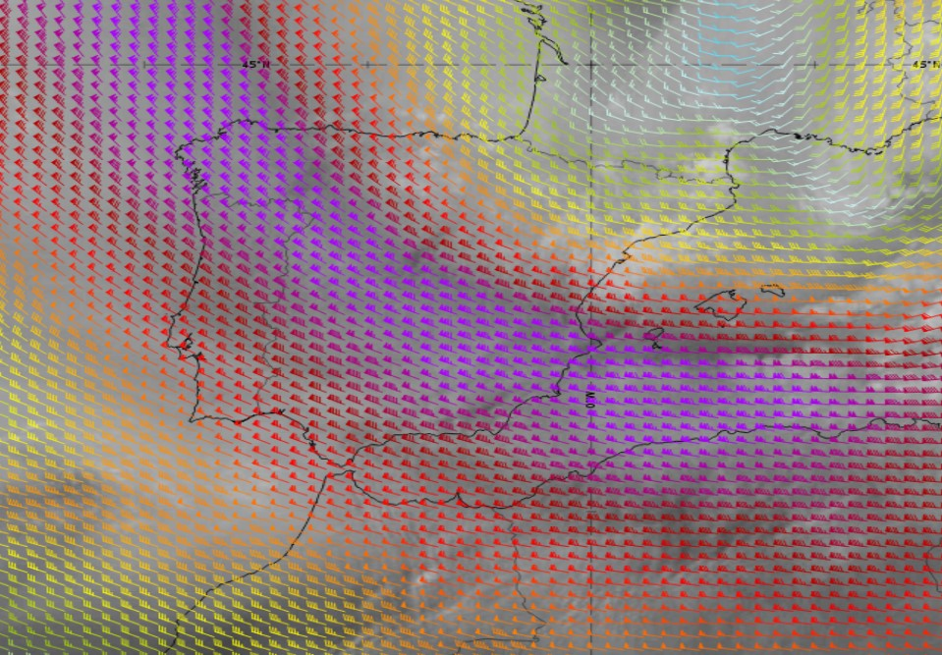

Slide 52
Caso del 06-09-2022

Slide 53
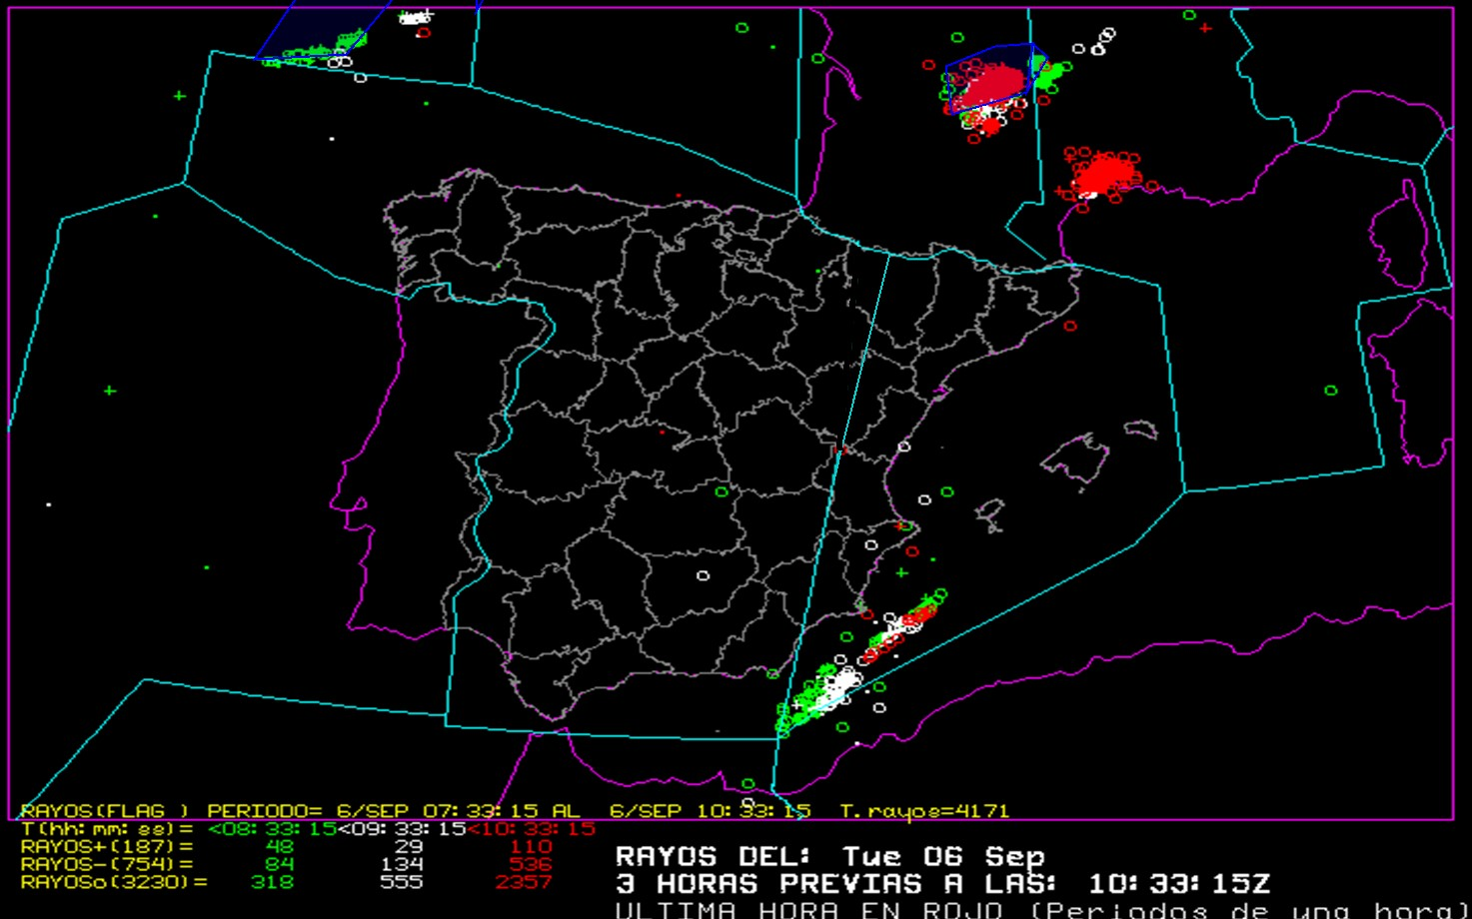
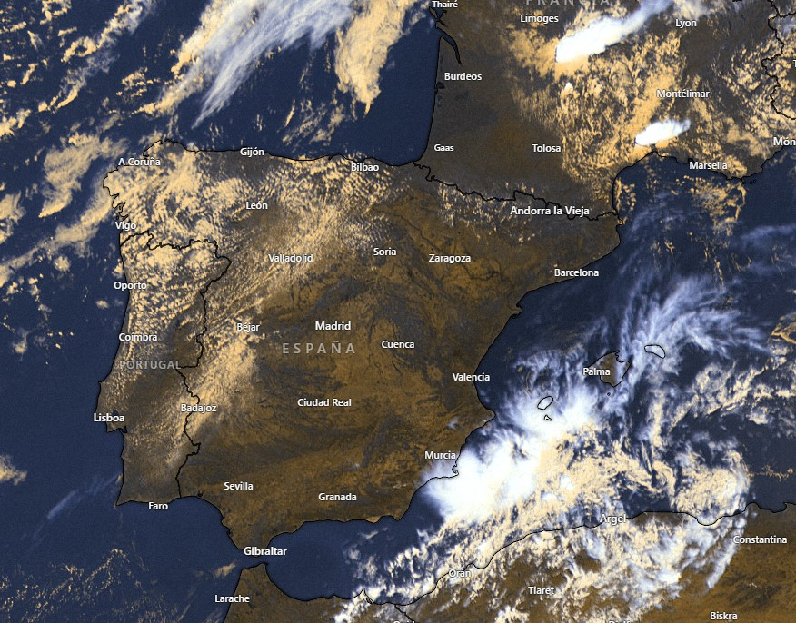

Slide 54
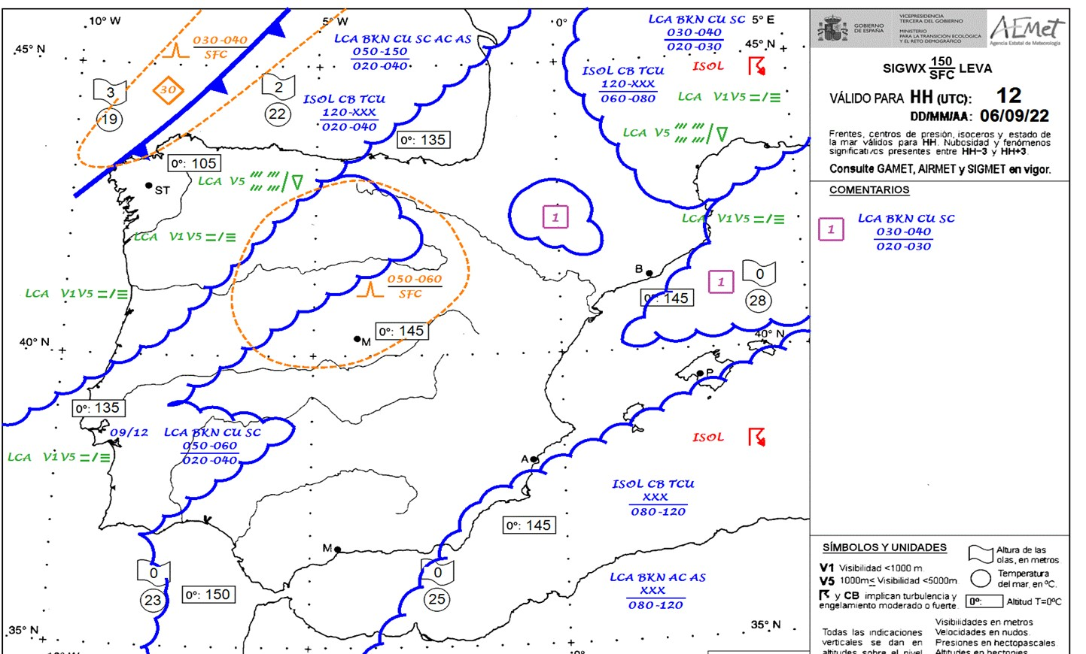
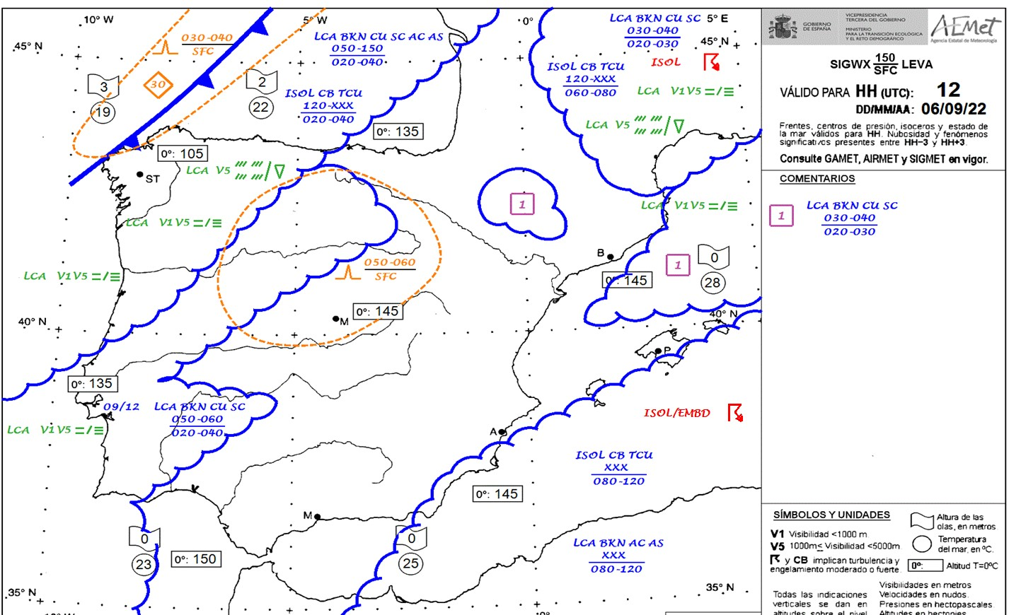
¿Qué hago?

Slide 55
Caso del 29-03-2021

Slide 56
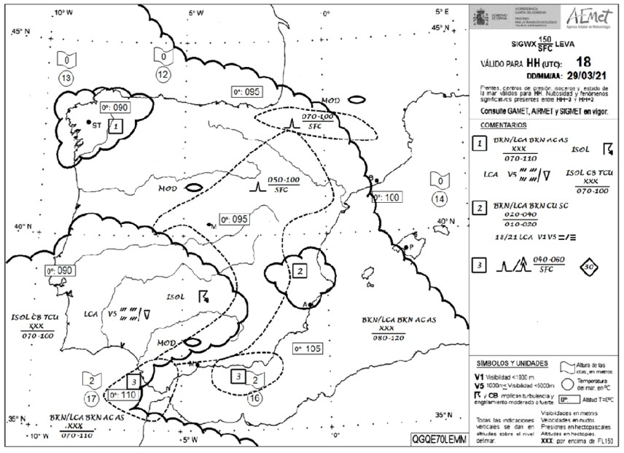
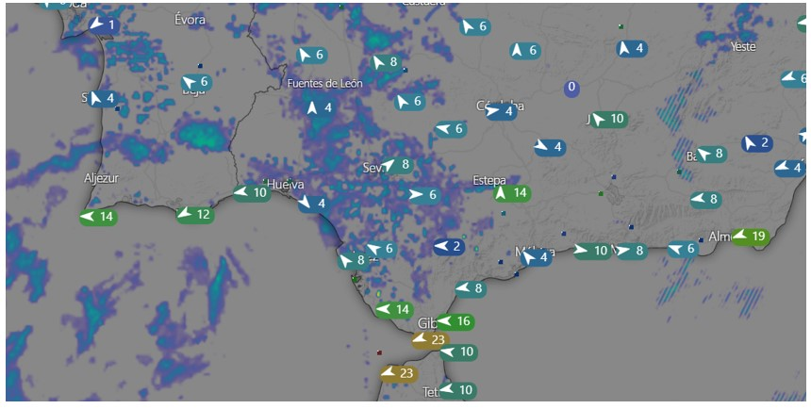
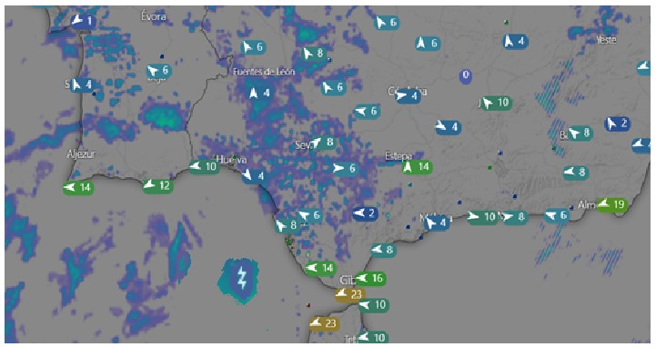

Slide 57
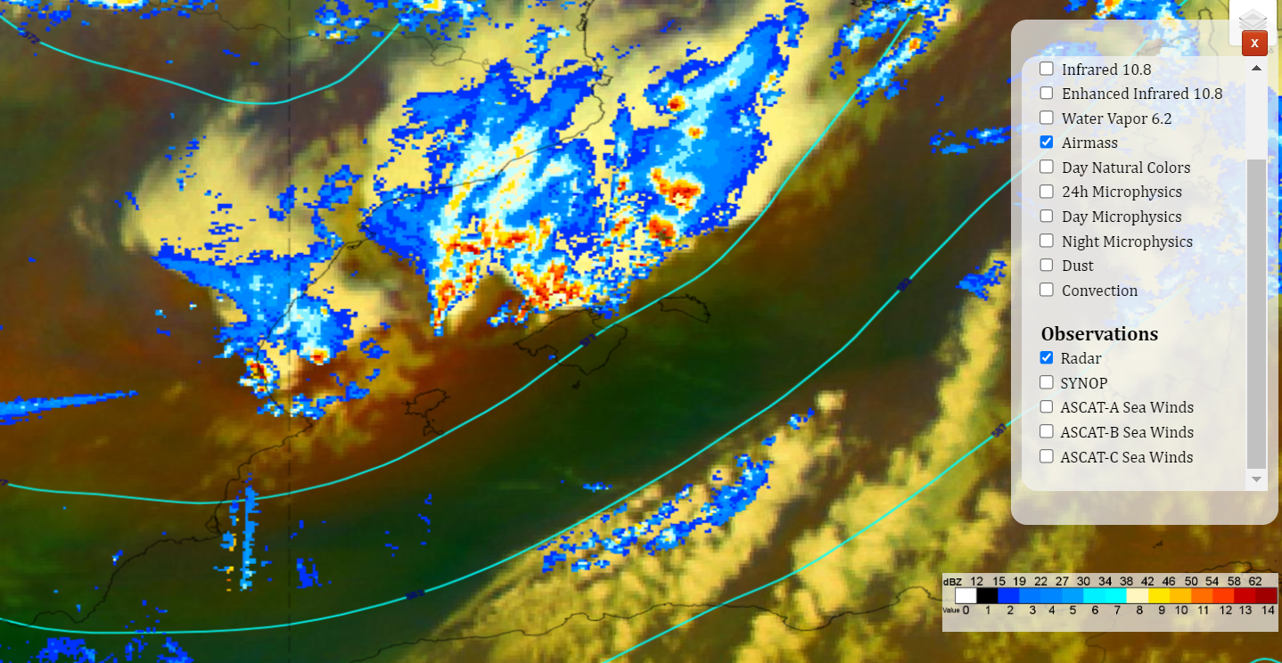
Caso de estudio: 18-08-2022. Baleares 00Z

Slide 58
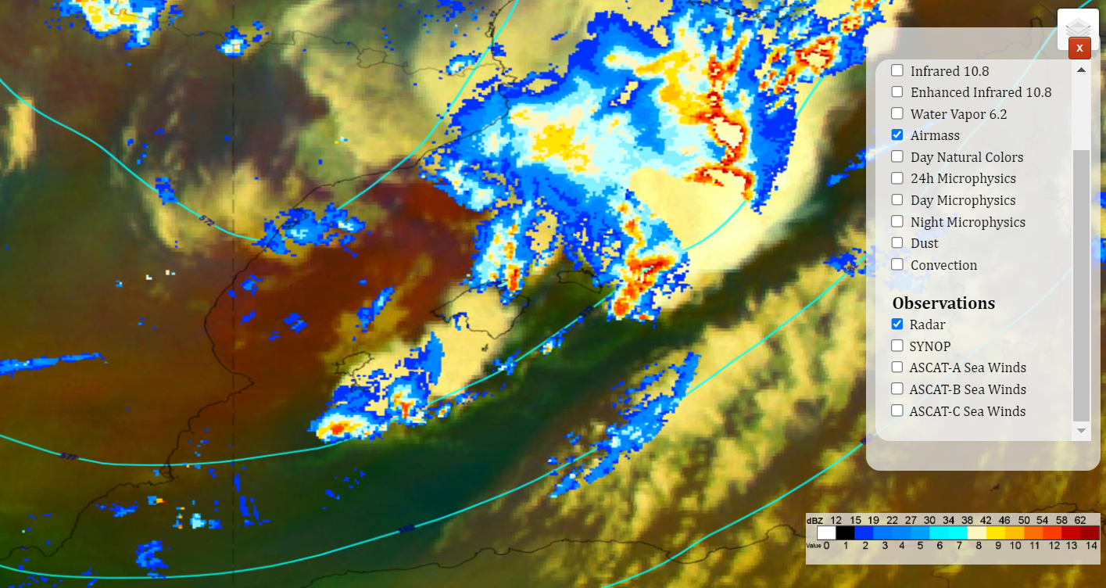
Baleares 03Z

Slide 59
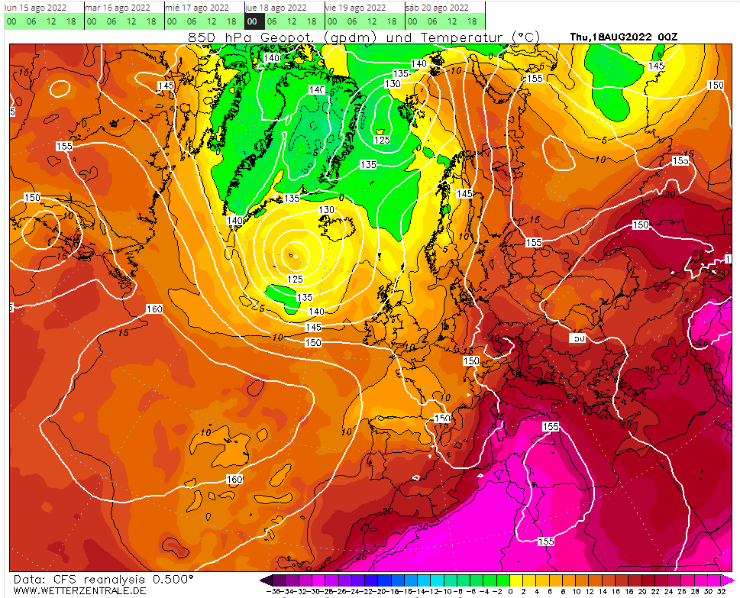
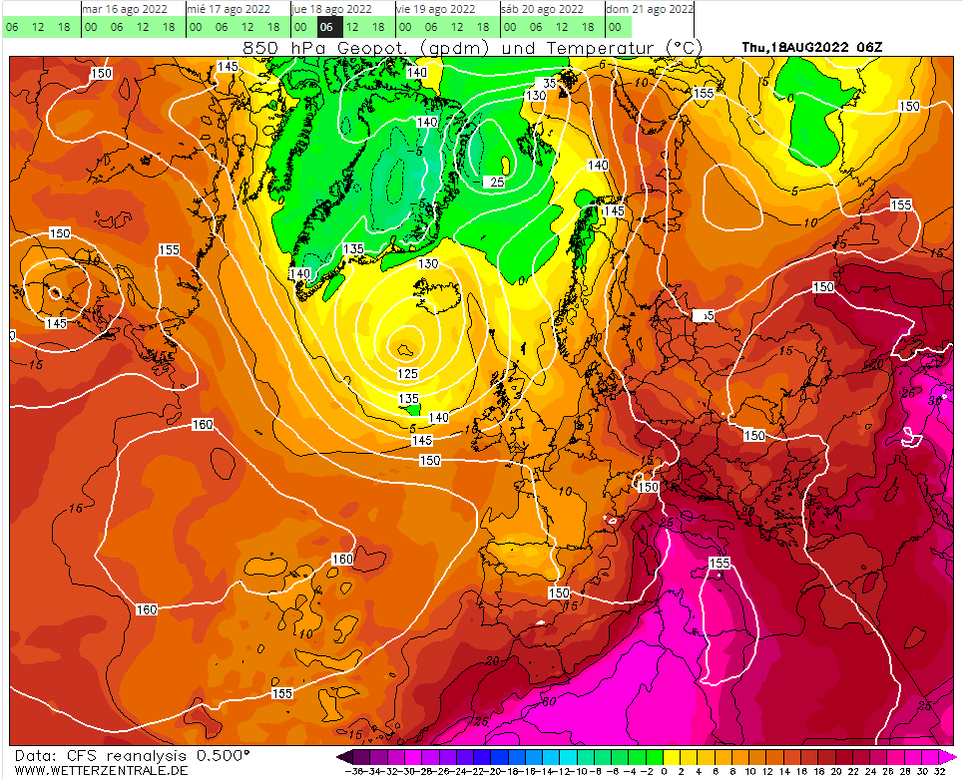

Slide 60
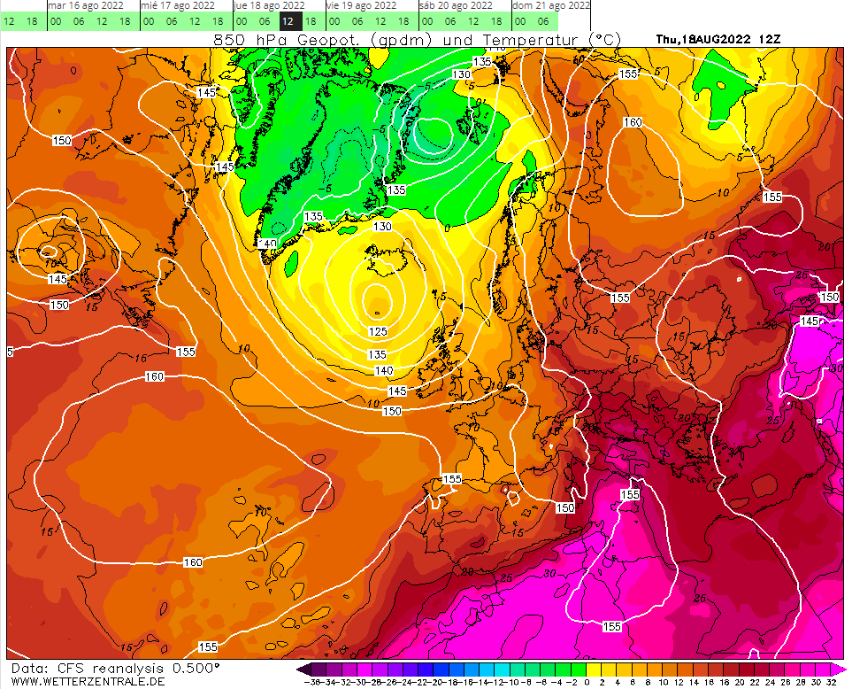
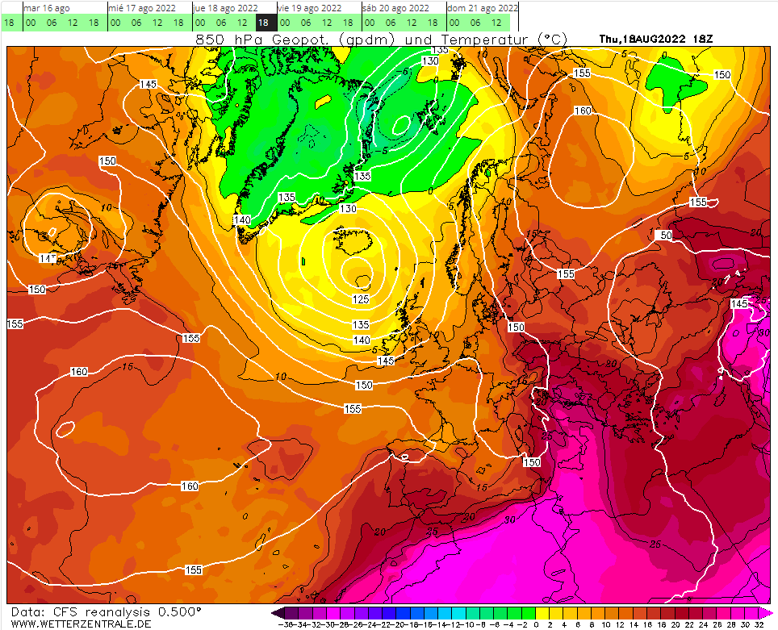

Slide 61
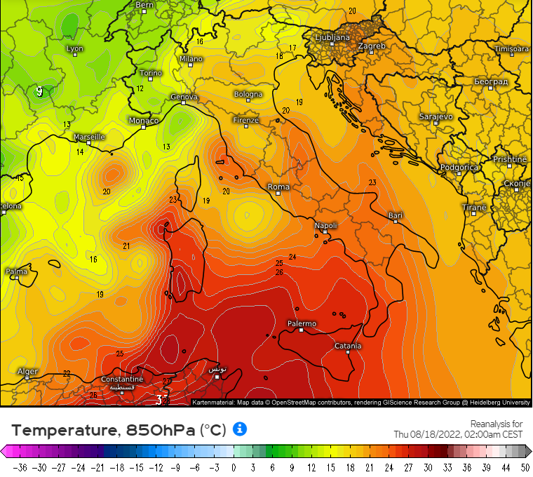


Slide 62



Slide 63



Slide 64



Slide 65



Slide 66



Slide 67



Slide 68

Vientos severos > 25m/s Granizo grande >= 2cm

Slide 69






Slide 70
Consecuencias del Derecho:
1- Vientos muy fuertes con capacidad de daños equivalente a un tornado F2.
2- Posibles inundaciones, que el desplazamiento del Derecho sea rápido (80-110 km/h) no indica que no pueda descargar grandes cantidades de agua.
3- Abundancia de rayos.
4- Posibilidad de formación de tornados o mangas marinas.
5- Granizo grande (>2cm).

Slide 71


Slide 72



Slide 73

Granizo de hasta 11 cm de diámetro.

Slide 74
Condiciones del Derecho:
1- Zona con vientos convectivos de 26m/s (94km/h o 50,75kt) o más durante un mínimo de 400km.
2- Los registros de vientos deben ser no aleatorios y presentar una progresión cronológica.
3- Debe haber 3 o más informes separados por 64km o más de vientos convectivos de 33m/s (119km/h o 64,2kt) o más.
4- No deben pasar más de 3h entre los informes de daños por los vientos convectivos.

Slide 75
Caso del 13-08-2022.

Slide 76

13 Agosto 2022

Slide 77



Slide 78


Slide 79



Slide 80
Caso del 27-08-2019.

Slide 81



Slide 82



Slide 83



Slide 84
Preguntas para desperezaros:
¿Qué esperaríais?
¿Dónde lo esperaríais?

Slide 85



Slide 86



Slide 87



Slide 88
Preguntas para desperezar:
¿Qué le pronosticaríais a Palma de Mallorca?
¿Cómo miraríais la velocidad de los vientos que se aproximan a Palma?
¿Por qué la señal de la tormenta parece desaparecer al llegar a la isla? ¿Acaso se ha debilitado rápidamente al tocar tierra?
Indicad el orden de las acciones que tomaríais a 30 min de plazo de que el fenómeno toque tierra en Mallorca (Poner SIGMET/AIRMET, Poner aviso de aeródromo, Dar TREND, Llamar a la EMAe, Llamar al ACC).

Slide 89
Preguntas para desperezar:
¿Qué le pronosticaríais a Palma de Mallorca? MIRAR PPI
¿Cómo miraríais la velocidad de los vientos que se aproximan a Palma? RADAR DOPPLER
¿Por qué la señal de la tormenta parece desaparecer al llegar a la isla? ¿Acaso se ha debilitado rápidamente al tocar tierra? DEBIDO AL CONO DE SILENCIO DEL RADAR
Indicad el orden de las acciones que tomaríais a 2h de plazo de que el fenómeno toque tierra en Mallorca (Poner SIGMET/AIRMET, Poner aviso de aeródromo, Dar TREND, Llamar al ACC).
1- Dar TREND, 2- Llamar al ACC, 3- Poner SIGMET, 4- Poner aviso aeródromo

Slide 90
Más preguntas para desperezar:
¿Cual estimaríais que es la velocidad de los vientos en la línea que se acerca a Palma?

Slide 91



Slide 92
Turbulencia aeronáutica la hay de 2 tipos principales:
- Turbulencia en niveles bajos: Turbulencia mecánica debida normalmente a viento superficial y/o calentamiento del suelo.
- Turbulencia en niveles altos: Turbulencia mecánica generada en altura normalmente por corrientes en chorro.

Slide 93
Cuando se pronostica la aparición de convección (CBs o TCUs) se sobreentiende la aparición de turbulencia y engelamiento en toda la columna atmosférica.
La turbulencia en niveles altos se puede ver en el índice TI1 de Elrod del IFS.
La turbulencia en niveles bajos se puede ver en la TKE, el número de Richardson en secciones verticales de HARMONIE. También se puede ver según las rachas de viento en superficie teniendo en cuenta la intensidad y el relieve del terreno.

Slide 94


Tabla de turbulencia superficial de Aemet:

Slide 95

Espesor de la capa turbulenta según Aviation Weather de Peter Lester:

Slide 96


Slide 97


Slide 98


Slide 99


Slide 100


Slide 101
Temperaturas altas: LEVC 10-08-2023. Situación de viento de poniente.

Slide 102


Slide 103
Lluvias orográficas intensas en América del Norte y Central.
Link útil: https://rammb2.cira.colostate.edu/trainings/visit/training_sessions/advected_layer_precipitable_water_product/

Slide 104

Viento en SFC 29-09-2023 12Z

Slide 105

Viento en SFC 29-09-2023 15Z

Slide 106

Viento en SFC 29-09-2023 18Z

Slide 107

Viento en SFC 29-09-2023 21Z

Slide 108

Viento en SFC 30-09-2023 00Z

Slide 109

Viento en 925hPa 29-09-2023 18Z

Slide 110

Viento en 925hPa 29-09-2023 21Z

Slide 111

Humedad en 925hPa 29-09-2023 18Z

Slide 112

Humedad en 925hPa 29-09-2023 21Z

Slide 113


Acumulación lluvia 12 y 24h 29-09-2023. 1ª de 10Z a 22Z y 2ª de 10Z a 10Z. ECMWF. 50-60l.

Slide 114

Sondeo Costa Rica (Punta Arenas) 29-09-2023 18Z.

Slide 115


Índice Gálvez-Davison Costa Rica 29-09-2023 18Z ECMWF y GFS.

Slide 116

Este producto ALPW (Advected Layer Precipitable Water) puede ser útil para estos casos.

Slide 117


Slide 118


Slide 119


Slide 120

Dibujar la trayectoria de la columna de humedad.

Slide 121


Slide 122


Slide 123
GRACIAS POR VUESTRA ATENCIÓN
Contacto: rlopezr@aemet.es

